Slide 1
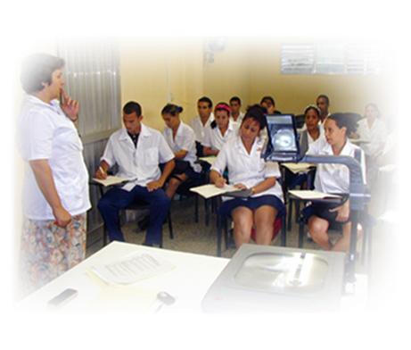
CURSO PROPIO
Dra. Lisett González González
Especialista de Primer Grado en
Medicina General Integral.

Slide 2
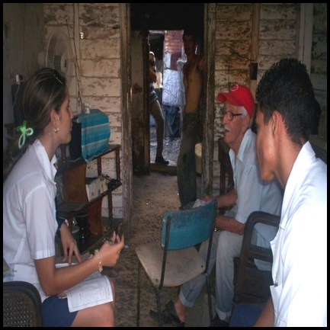
Tema II
Vigilancia Ambiental
.

Slide 3
SUMARIO: Concepto de vigilancia de la calidad del agua. Los sistemas de vigilancia de la calidad del agua, de contaminantes en alimentos, nutricional, micronutrientes y la calidad alimentaria, vectorial, de la salud de los trabajadores y de los escolares en Cuba. Ejemplos en cada uno de ellos con el enfoque de la atención de la atención primaria a las familia
OBJETIVOS: Enunciar el concepto de vigilancia de la calidad del agua, de contaminantes en alimentos, nutricional, micronutrientes y la calidad alimentaria, vectorial, de la salud de los trabajadores y de los escolares en Cuba, con ejemplos en cada uno de ellos con el enfoque de la atención de la atención primaria a las familias.

Slide 4
Vigilancia de la calidad del agua:
Concepto
Es la continua y vigilante evaluación e inspección sanitaria de la inocuidad y aceptabilidad del agua potable.

Slide 5
Control de la calidad del agua
físicos
Inspección sanitaria
Exámen de muestras
químicos
bacteriológicos
microbiológicos

Slide 6
Vigilancia de la calidad alimentaria
-Todo centro de alimentación social inmediatamente de concluir la elaboración de alimentos guardará las muestras testigo.
-La protección de los alimentos de los vectores y roedores y los equipos y utensilios en la confección y el envasado de los alimentos.
-Es importante la educación sanitaria.
-Garantizar que cada manipulador reciba una capacitación en materia de nutrición y elaboración de alimentos.
-Los manipuladores de alimentos deben pasar un examen médico(preempleo y periódico) todos los años(coprocultivo, heces fecales)

Slide 7
Vigilancia Antivectorial: Artrópodos
-Medidas de control permanentes: educación sanitaria, saneamiento del medio(drenaje o relleno de zonas pantanosas, eliminación de desechos sólidos a la intemperie, evacuación sanitaria de los albañales, disposición sanitaria de desechos sólidos, almacenamiento correcto de alimentos.
-Medidas de control transitorias: empleo de insecticidas, control de vectores infectados mediante mallas metálicas en habitaciones, ropa protectora para impedir las picadas, mosquiteros para enfermos, aislamiento y cuarentenas para pacientes y sus contactos, Control biológico de las larvas mediante el empleo de peces larvíboros.

Slide 8
Vigilancia Antivectorial:Roedores
-Medidas de control permanentes: Educación sanitaria, eliminación de fuentes de alimentación, eliminación de lugares apropiados para su supervivencia, rejillas en tragantes, rodapiés.
-Medidas de control transitorias: : Uso de químicos (rodenticidas), empleo de gérmenes patógenos, animales depredadores, trampas ratoneras.

Slide 9
Vigilancia de la salud de los trabajadores
-Medidas de control en el trabajador: Realizar exámenes médicos preventivos (pre empleo y periódicos), uso de medios de protección personal, regímenes de trabajo y descanso adecuados, educación para la salud
-Medidas en el ambiente laboral: adecuado mantenimiento y conservación de los equipos, Aditamentos para reducir las vibraciones, mantener el aislamiento de conductores eléctricos, garantizar el mantenimiento y buena ubicación del sistema de iluminación, aprovechamiento de la luz natural, utilizar colores claros en paredes y techos, aislamiento de equipos ruidosos, diseños de maquinarias menos ruidosas.

Slide 10
Accidente de trabajo
Concepto
Es un hecho repentino relacionado con el ambiente laboral, de naturaleza multifactorial y multicausal, que se clasifica en 2 tipos:
Impacto con violencia: son los accidentes provocados por objetos o contra objetos que se encuentran en la trayectoria de desarrollo de la actividad laboral.
Impacto sin violencia: son los accidentes provocados por contactos: exposición a sustancias tóxicas, calor, radiaciones, contactos con superficies cortantes o punzantes, atrapamientos etc

Slide 11
Medidas para prevenir accidentes
--Detectar y corregir los riesgos de accidente (falta de orden y limpieza, condiciones de escaleras, pasamanos, protección de maquinarias, uso de herramientas inadecuadas).
-Desarrollar condiciones físicas seguras en el ambiente laboral (buena ventilación e iluminación, uso de medios de protección personal, niveles de ruido aceptables).
-Educar y entrenar al trabajador y al colectivo.
-Seleccionar bien al personal según la labor
-Exigir el cumplimiento de los reglamentos y normas de seguridad
-Investigar los accidentes para identificar las causas que lo provocan y evitar que se repitan.

Slide 12
Enfermedades Profesionales
Concepto
Son las alteraciones de la salud producidas por acción directa del trabajo a trabajadores que de modo habitual se exponen a factores etiológicos siempre presentes en determinadas actividades profesionales u ocupaciones en las circunstancias previstas en las legislaciones respectivas.

Slide 13
Enfermedades profesionales de mayor incidencia
- Dermatosis.
- Laringitis nodular crónica.
- Hipoacusia profesional –ruido.
- Saturnismo –intoxicación por plomo.
- Hidrargirismo –intoxicación por mercurio.
- Intoxicación por plaguicidas.
- Neumoconiosis –silicosis.
- Leptospirosis – infección por leptospiras.
- Brucelosis –infección por brucella

Slide 14
Enfermedades profesionales: medidas de control
-Trabajador: Comunicar sobre el riesgo y educar al trabajador sobre higiene bucal, no comer, beber ni fumar en áreas de trabajo, lavado de manos antes de comer, aseo y cambio de ropa al terminar las labores. Realizar chequeos médicos preventivos, usar equipos de protección individual
Ambiente laboral: La Inspección Sanitaria Estatal estará encaminada a la identificación del riesgo y su magnitud y a dictar las medidas higienicosanitarias para garantizar ambientes seguros.

Slide 15
Vigilancia de los escolares
Dirigida a detectar y controlar los peligros potenciales así como los aspectos del proceso docente educativo o de enseñanza que influyan negativamente en la asimilación de los estudiantes.

Slide 16
Causas fundamentales que afectan el rendimiento y aprendizaje del niño
1-Orgánicos o físicos: Defectos de la visión,defectos de la audición,trastornos del habla, algunas enfermedades agudas y crónicas, bien por el ausentismo que provocan o por afectar el sistema nervioso central directamente,ciertas alteraciones psíquicas o neurológicas, como el retraso mental, pueden impedir también el aprendizaje
2-Psicosociales: Trastornos emocionales, estrés mantenido, retardo del desarrollo psíquico o disfunción cerebral mínima inmadurez general del organismo de tipo constitucional hereditaria (ritmo de desarrollo lento), o provocada por algunas afecciones que lesionen el sistema nervioso central y que pueden serprenatales(dismadurez) y posnatales, sobre todo en la etapa de lactante (desnutrición proteicocalórica),las cuales implican retardo en el desarrollo de algunas áreas
3-Sociales :Abandono pedagógico, factores familiares en la dinámica familiar
4-Sistema nervioso central: Malformaciones congénitas y otras afecciones prenatales, perinatales o posnatales. Otras afecciones del sistema nervioso central como: secuelas de meningoencefalitis y epilepsia
5-Ambiente físico: falta de iluminación, falta de ventilación, ruido intenso y mantenido,temperaturas altas y bajas

Slide 17
Premisas del Sistema de Vigilancia en Salud Escolar
-Mantener actualizado el conocimiento del comportamiento de las enfermedades en el país
-Establecer la susceptibilidad y el riesgo de la población en las enfermedades de bajo vigilancia
-Formular las medidas adecuadas según el nivel correspondiente
-Evaluar la bondad de las medidas de control.

Slide 18
Bibliografía
Toledo Curbelo G. Fundamentos de Salud Pública. Tomo I páginas 206-302

Slide 19
Estudio Independiente
Realice estudio independiente del:
Tema #II Vigilancia Ambiental.

